Slide 1
系统设计(五)
Design Tiny URL
System
你们的好朋友Eddie

Slide 2
Normal steps of system design
Requirement clarification
Scale of the system - data size
API interface
Database data-model
High-level design(draw a picture)
Detailed design(corner case of user user case, cache, load balance, optimize)
Bottlenecks (single point of failure, replicas of the data if lost, monitoring, alart, autofix/ticket)

Slide 3
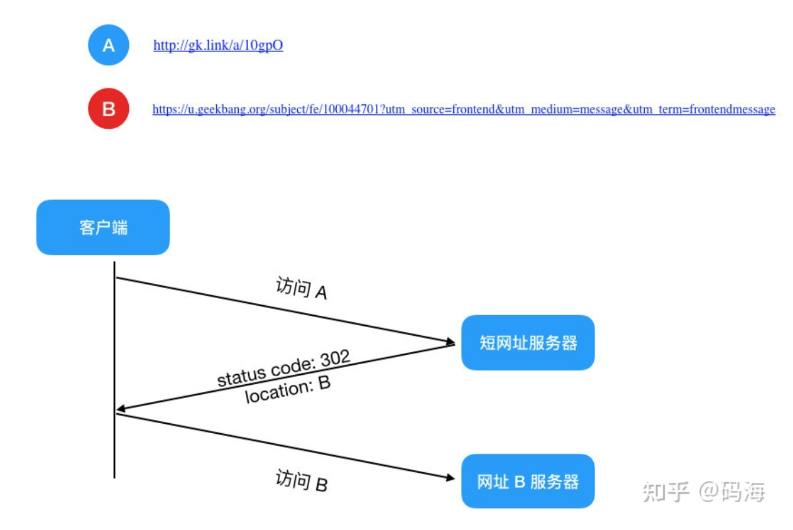
什么是tiny/short URL?
我本身的网址由于包含了很多内容比如视频开始播放时间，或者搜索的query parameter,会很长，不方便share, 通过网上某个服务可以实现我给一个长url, 对方给我一个短url, 方便我分享给别人。

Slide 4
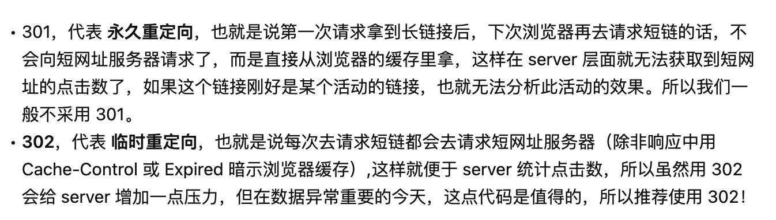
原理解析：浏览器怎么访问短URL？
当我们在浏览器里输入 http://t.cn/RlB2PdD 时
DNS首先解析获得 http://t.cn 的 IP 地址
当 DNS 获得 IP 地址以后（比如：74.125.225.72），会向这个地址发送 HTTPGET 请求，查询短码 RlB2PdD
http://t.cn 服务器会通过短码 RlB2PdD 获取对应的长 URL
请求通过 HTTP301 转到对应的长 URL https://m.helijia.com 。
具体选择301还是302 要根据使用场景来看

Slide 5
Requirement clarification
functional requirement:
给定网址，系统应将其转换为短链接，这个链接应该是唯一且不冲突的。
用户访问短链接的时候，应将其导向原始链接。
用户应可以在短连接中自由选择一个作为长网址的替代。
短连接经过一段时间之后会失效，用户应可以指定有效时间。
non-functional
The system should be highly available. This is required because, if our service is down, all the URL redirections will start failing.
URL redirection should happen in real-time with minimal latency.
Shortened links should not be guessable (not predictable).
Extended Requirements:
Analytics; e.g., how many times a redirection happened?
Our service should also be accessible through REST APIs by other services.

Slide 6
2. Scale of the system - data size
Traffic estimates:
we will have 500M new URL shortenings per month, with 100:1 read/write ratio, we can expect 50B redirections during the same period:
一个月我们有多少读的数据 100 * 500M => 50000M = 50GB
写的QPS: 500 million / (30 days * 24 hours * 3600 seconds) = 200 URLs/s
读的QPS乘以100： 200 * 100 = 20000= 20K/s
Storage estimates:
假设我们保存5年的数据
500 million * 5 years * 12 months = 30 billion url records
一条url我们算500 bytes = 0.5KB, 那一共就是 30 billion * 500 bytes = 15 TB

Slide 7
Bandwidth estimates:
我们前面统计了写url是qps= 200url/s, 每个url算0.5kb大小，那么bandwidth就是
200 * 0.5 = 100kb/s for incoming data
读url的话比例是100：1， 所以100kb/s * 100 = 10000kb/s=10mb/s for outgoing data
Memory cache estimates:
我们可以cache最火的20%的url, 使用频率最高的
Since we have 20K requests per second, we will be getting 1.7 billion requests per day:
20K * 3600 seconds * 24 hours = ~1.7 billion
To cache 20% of these requests, we will need 170GB of memory.
0.2 * 1.7 billion * 500 bytes = ~170GB
然后为了提高性能，可以加上缓存，缓存大小是有限的，我们如何让一些不常用的查询从缓存中替换出去，这里面就涉及到缓存淘汰算法，常用的LRU(Least Recent Use)和LFU(Least Frequent Use)，一个是最近最少访问，一个是最不频繁访问，我们在这里使用LFU就比较合适。

Slide 8
3. API interface
POST api/v1/data/shorten
request parameter {
longURL: longURLStirng
expiretime: long (optional)
customizeURL: myURL (optional)
}
return shortURL
GET api/v1/shortUrl
return longURL for HTTP redirection
Delete api/v1/data/longURL

Slide 9
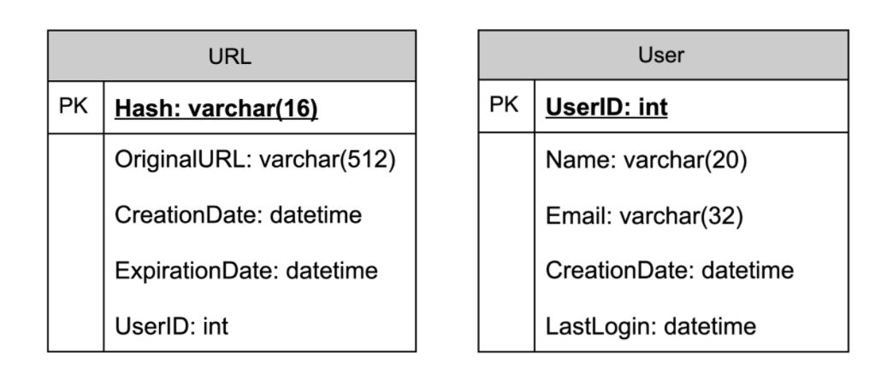
4. Database data-model
一个table来保存长短url的mapping
一个table来保存用户谁生成的url
我们具体应该用什么db?
因为我们要保存几百万条记录，而且我们不需要很多object之间的关系，nosql就可以了，我们可以用dynamoDB,Cassandra or Riak.
nosql一般也好scale up, 这里也可以扯一扯sql vs nosql的一些区别
使用key-value存储的数据库，所谓的Key-value pair就是NoSQL的一种经典应用，传统数据库为了支持事务，外键，有很多需要考虑。但key-value型数据库，就减少了这么多限制，对这种典型通过某个key查询value的，就直接用这个合适，它的吞吐量可以比传统MySQL 有10倍以上的提升

Slide 10
5 High-level design
hash append string harsh again if conflict
hash distributed unique id - base 62
Key Generation Service
我们前面已经估算过我们需要30 Billion 的unique url
我们先要做估算看我们需要长度为多少的short url
因为我们有26个小写字母，26个大写字母，10个数字，所以26+26+10=62base
62^1=62 62^2=3844 62^3= 238,328 62^4=14,776,336
62^5=916,132,832 62^6=56,800,235,584=56 billion > 30 Billion
所以我们需要6位的base 62长度就够了，如果你用其他base 36自己算吧。。。
核心是速度要快，自圆其说，我们这里选7位，100倍容量，为了给后面的暴力尝试留空间

Slide 11
Encoding actual URL
现在已经存在了很多hash function MD5, SHA-1, HAVAL, CRC32
MD5 128bit
Secure Hash Algorithm 160bit
Secure Hash Algorithm is the name of a series of hash algorithms. SHA-1 creates a 160-bit hash value. SHA-2 includes SHA-224, SHA-256, SHA-384, and SHA-512, named after the length of the message digest each creates.
HAVAL varies
HAVAL (Hash of Variable Length) is a hash algorithm that creates message digests of 128, 160, 192, 224, or 256 bits in length, using 3, 4, or 5 rounds. HAVAL uses some of the design principles behind the MD family of hash algorithms and is faster than MD5.
The CRC32
function returns an 8-character string that is a text representation of the hexadecimal value of a 32-bit binary sequence. The Amazon Redshift CRC32 function is based on the CRC-32C polynomial.

Slide 12
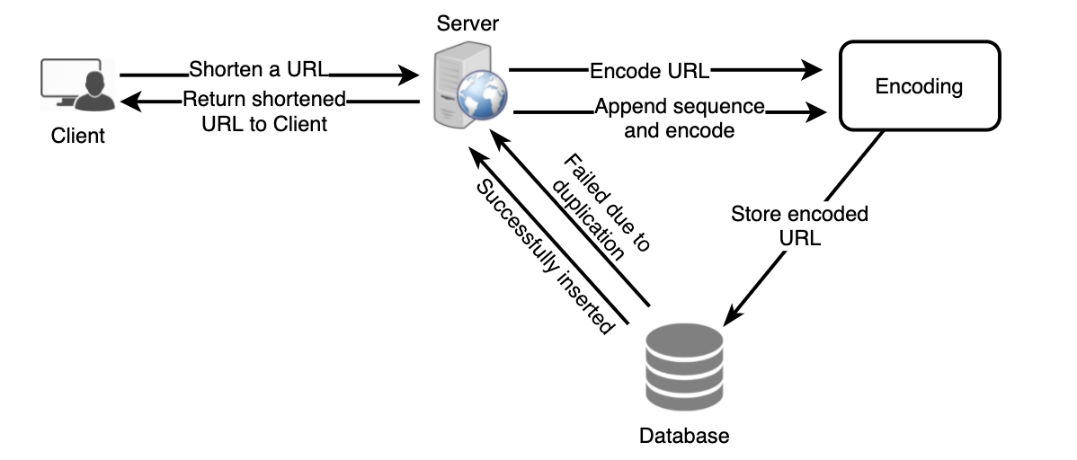
Encoding actual URL
我们从上面这些hash function 得到了结果还是太长了，我们如果再变短一些呢？
我们只取前6位，一定会有很多的collision，我们需要eliminate这个
方法一：我们在hash value基础上append一个string, 可以是用户id, 可以是现在的timestamp，可以是log的id等。然后再去做hash取前六位，看看在不在数据库，在就重复这个操作，不在我们就得到了一个unique short url. 查看在不在数据库可以用bloom filter

Slide 13
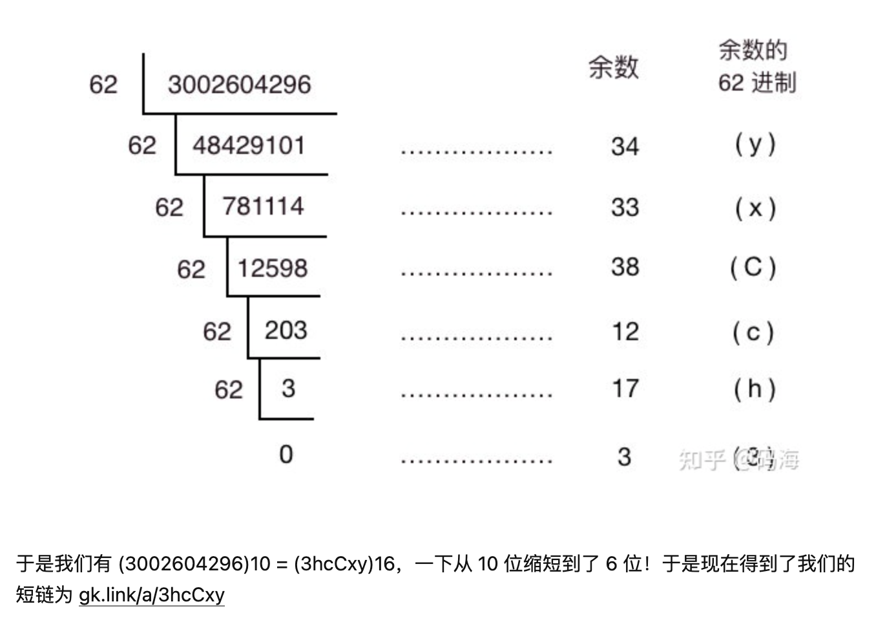
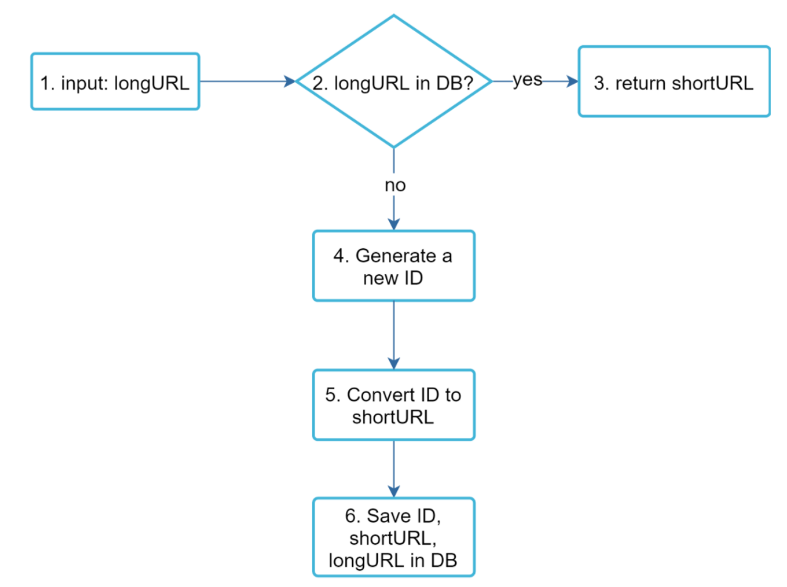
base62 conversion
我们直接用一个unique id generator比如redis, 直接一个递增的62base id generator
这个图里面是1对1的，没有一个长对多个短
base62

Slide 14
Design a unique ID Generator 我们下星期再来详细分析
下面提供四种方法下次详细解释
multi-master replication
UUID Universally unique identifier
Ticket Server
Twitter snowflake approach

Slide 15
两种hash对比
append string hash | base 62
长度固定 | 长度根据id不同变化
不需要unique id generator | 需要unique id generator
有collision需要rehash | collison不存在因为id是unique
下一个url很难猜 | security issue如果我们id increase by 1

Slide 16
follow up: 如何防止TinyURL被爬取？
如何限制用户访问？
刚才我们看到的例子如果是按正常顺序，就是1，2，3……9，a，b，这样很容易被机器抓取，有个简单办法，内部你做一个乱序对应表，比如z对应1, w对应2，b对应34，这样就比较难猜到你的生成规则。
rate limiter
当某个用户每分钟到达一定次数就禁止访问，可以使用一些计数器针对用户cookie做统计，当一分钟内到达阈值就触发屏蔽。

Slide 17
如何实现URL的跳转服务
不必自己造轮子，现在apache\nginx等主流服务器早就自带重定向模块，你只需要打开这个模块配置一下就可。
Purging or DB cleanup
如果用户设置的有效期时间到了怎么办？ lazy cleanup
当用户访问要被删除的内容时，我们才检测时间然后删除
可以有专门的一个service每天运行，来清楚db和cache里面过期的，注意只在traffic少的时候运行
用户不设置时间也有default expire date like 2 years， 长时间不使用我们要删除嘛，我们也可以选择不删除毕竟空间便宜
过期url remove掉之后可以放回原来的pool供使用

Slide 18
Telemetry
我们可以redirect 302来收集一些信息，country of the visitor, date and time of access, web page that referred the click, browser, or platform from where the page was accessed.
一对一还是一对多映射？
一个长网址，对应一个短网址，还是可以对应多个短网址？ 这也是个重大选择问题
一般而言，一个长网址，在不同的地点，不同的用户等情况下，生成的短网址应该不一样，这样，在后端数据库中，可以更好的进行数据分析。如果一个长网址与一个短网址一一对应，那么在数据库中，仅有一行数据，无法区分不同的来源，就无法做数据分析了。
以这个7位长度的短网址作为唯一ID，这个ID下可以挂各种信息，比如生成该网址的用户名，所在网站，HTTP头部的 User Agent等信息，收集了这些信息，才有可能在后面做大数据分析，挖掘数据的价值。短网址服务商的一大盈利来源就是这些数据。
正确答案：一对多

Slide 19
如果一个server down了，里面分配的比如1000个id怎么办？
砍了不要了，因为我们本身支持的总数特别的多，下一个替换的server重新再来1000个新的就好，我们丢失几千个id 对于3 trillion 的数据来说九牛一毛
Cache
保存20%
LRU去除不常用的
如果cache里面没有，去数据库拿然后保存到cache
Data Partitioning and Replication
可以讲一下根据url首字母，或者首字母的hash值保存在不同的db，To scale out our DB Range Based Partitioning
Hash-Based Partitioning

Slide 20
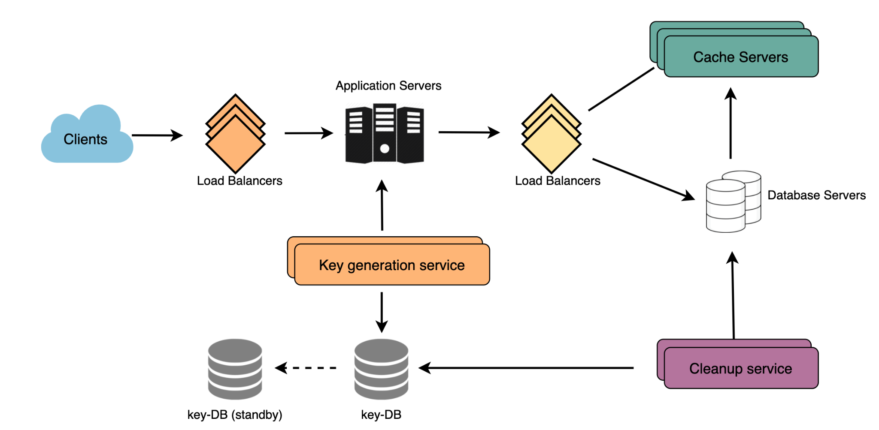
每个server拿到range后转化成base62
not use cdn, cdn is for large content like video
KGS很powerful我们可以讨论4种实现方式的trade off
可以分配一些不同的数字range给servers
因为有不同的几个server取不同的range，shardDB保证大家取的range不同

Slide 21
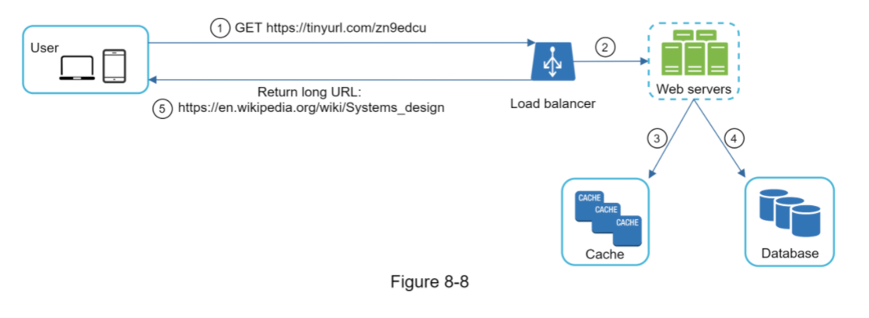
shortUrl to longUrl data flow

Slide 22


通讯页面
Bilibili https://space.bilibili.com/21630984
Youtube 搜索古城算法
https://www.youtube.com/c/古城算法
wechat 回复‘加群’可加群
谢谢大家的支持！请点赞订阅硬币
500订阅会出一期dp总结篇
免费，不要钱，不卖课，不推销，不辅导，公开资料和视频，任何人和你说钱都是骗子！

Slide 23
reference
设计短链接（short URL）系统- 知乎
Designing a URL Shortening service like TinyURL - Grokking the System Design Interview
分布式ID生成器· 系统设计(System Design)

